Slide 1
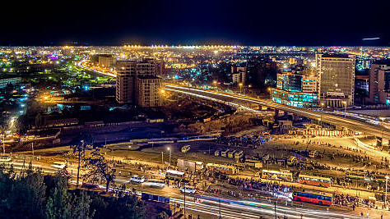
Prédiction de la Gravité des Accidents de la Route
Machine Learning End-to-End
Analyse du dataset d'Addis-Abeba

Slide 2
CONTEXTE
EDA
PREPROCESSING
MODÉLISATION
RÉSULTATS
STREAMLIT
CONCLUSION
Contexte et Problématique
Le Problème
L'Objectif
Le Dataset
Les accidents de la route causent de nombreuses victimes.
Peut-on anticiper leur gravité pour mieux allouer les secours ?
Prédire si un accident sera :
"Léger", "Grave" ou "Fatal"
(Classification Multiclasse)
12 316
lignes
32
features
Source : Kaggle - Road Traffic Accidents in Addis Ababa
2/8

Slide 3
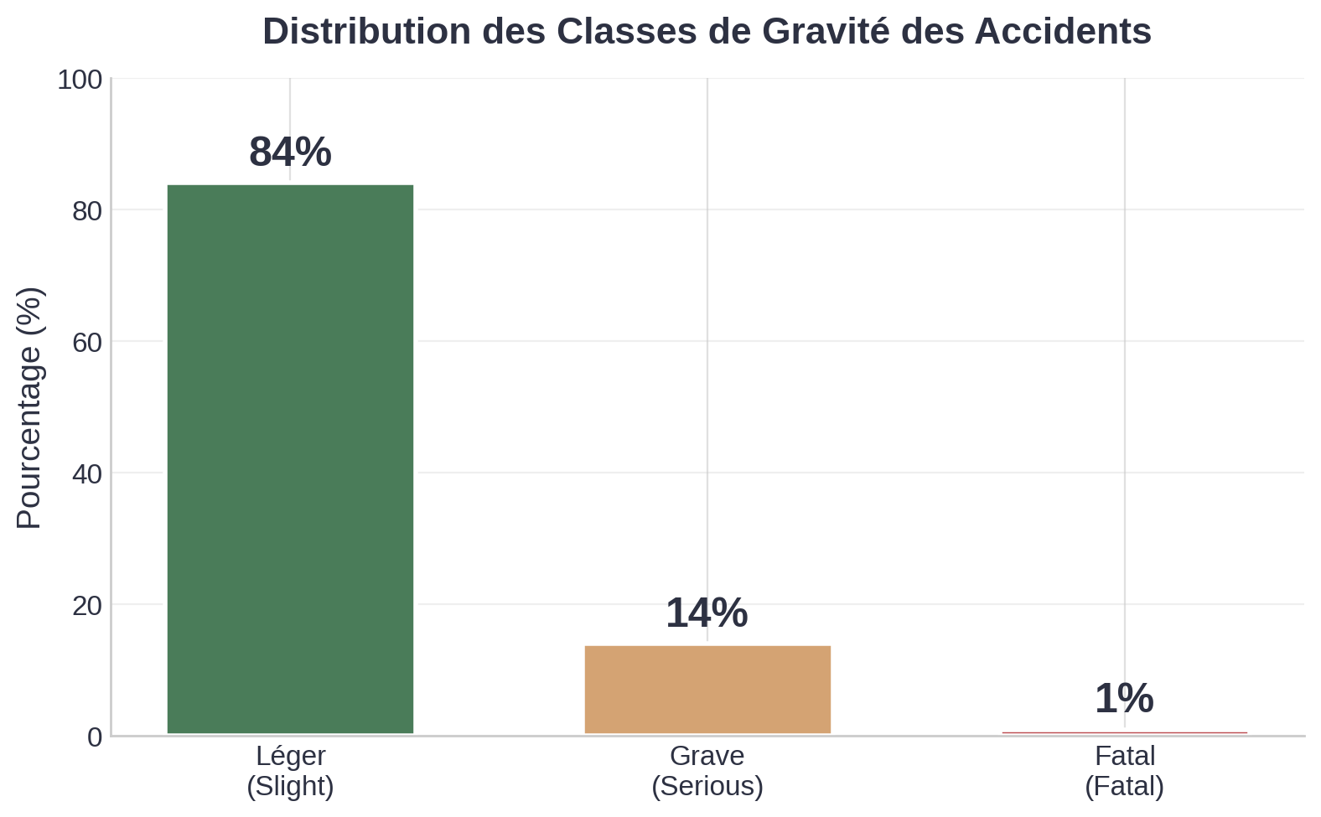
CONTEXTE
EDA
PREPROCESSING
MODÉLISATION
RÉSULTATS
STREAMLIT
CONCLUSION
Analyse Exploratoire (EDA)
Observations Clés
Distribution des Classes
• La majorité des conducteurs impliqués ont entre 18 et 30 ans.
• La plupart des accidents se produisent en journée avec de bonnes conditions météo.
Défi majeur : Les données sont fortement déséquilibrées.
~84%
~14%
~1%
Léger (Slight)
Grave (Serious)
Fatal (Fatal)
3/8

Slide 4
CONTEXTE
EDA
PREPROCESSING
MODÉLISATION
RÉSULTATS
STREAMLIT
CONCLUSION
Pipeline de Pré-traitement
01
02
03
Valeurs Manquantes
Nettoyage
Feature Engineering
Remplacement des valeurs nulles par la mention "Unknown".
(très présentes dans la colonne "Defect of vehicle")
Suppression des colonnes non prédictives.
(ex: Time formaté en string complexe)
Transformation des données textuelles en valeurs numériques.
LabelEncoder
Scikit-Learn
4/8

Slide 5
CONTEXTE
EDA
PREPROCESSING
MODÉLISATION
RÉSULTATS
STREAMLIT
CONCLUSION
Modélisation et Algorithmes Testés
Régression Logistique
Arbre de Décision
Random Forest
Modèle linéaire basique servant de baseline pour la comparaison.
Simple et interprétable, mais limité pour capturer des relations complexes.
Capable de capturer des relations non-linéaires dans les données.
Risque de surapprentissage si l'arbre est trop profond.
Modèle ensembliste robuste, réduit le surapprentissage de l'arbre seul.
Agrège plusieurs arbres pour une meilleure généralisation.
Protocole
80% Entraînement (Train)
20% Test
5/8

Slide 6
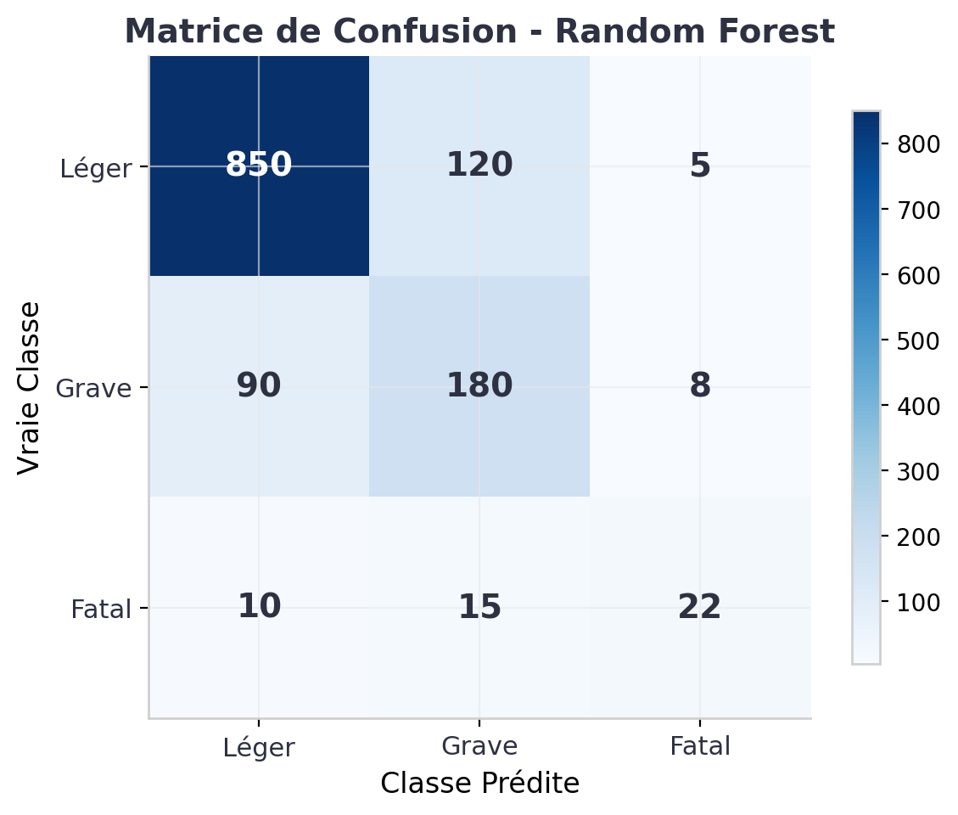
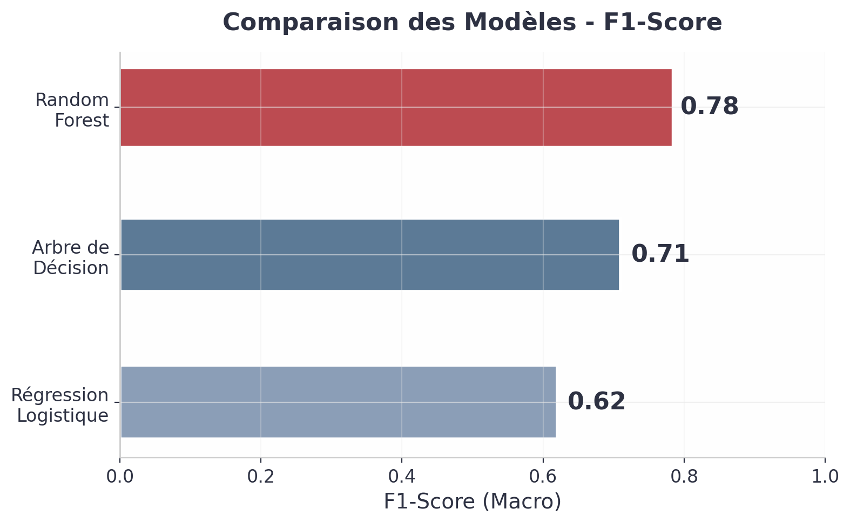
CONTEXTE
EDA
PREPROCESSING
MODÉLISATION
RÉSULTATS
STREAMLIT
CONCLUSION
Évaluation et Résultats
Métriques choisies
Matrice de Confusion - Random Forest
Vu le déséquilibre des classes, l'Accuracy n'est pas suffisante. Nous avons utilisé le F1-Score comme métrique principale.
Random Forest s'est avéré être le modèle le plus stable.
6/8

Slide 7
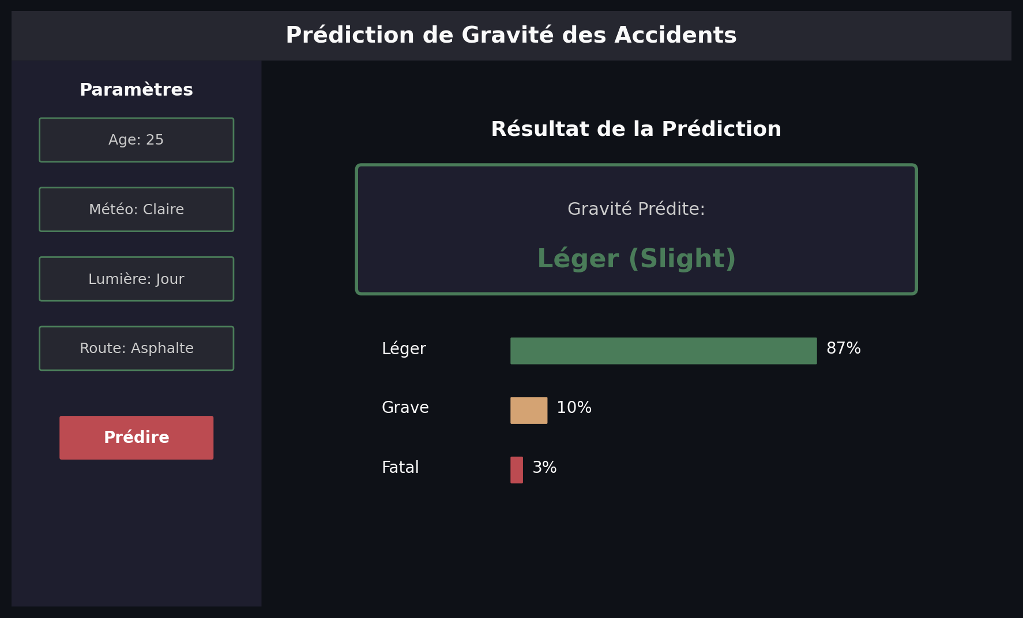
CONTEXTE
EDA
PREPROCESSING
MODÉLISATION
RÉSULTATS
STREAMLIT
CONCLUSION
Déploiement avec Streamlit (Bonus)
L'Application
Création d'une interface web interactive avec Streamlit.
Fonctionnement
L'utilisateur entre les conditions du trajet : Météo, Âge, Lumière.
Le modèle Random Forest (.pkl) prédit en temps réel la gravité.
7/8

Slide 8
Conclusion
Ce que nous avons appris
Importance cruciale du nettoyage des données et de la gestion du déséquilibre des classes en Machine Learning.
Merci pour votre attention !
Des questions ?
Améliorations futures
• Utiliser la technique SMOTE pour équilibrer artificiellement les classes
• Tester des algorithmes de Boosting (XGBoost)
Professeur encadrant : M. Abdallah Khemais
8/8

